Slide 1
CHỦ ĐỀ 8
PHÉP NHÂN, PHÉP CHIA
BÀI 43
BẢNG CHIA 2

Slide 2
KHÁM PHÁ

Slide 3

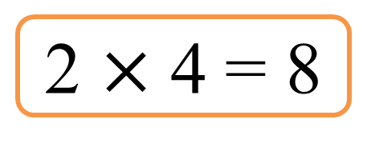
a)
Mỗi đĩa có 2 quả cam. Hỏi 4 đĩa như vậy có bao nhiêu quả cam?
2 $×$ 4 = 8
Bốn đĩa như vậy có 8 quả cam.

Slide 4
2 $×$ 4 = 8
8 : 4 = 2
Mỗi đĩa như vậy có 2 quả cam.

Slide 5

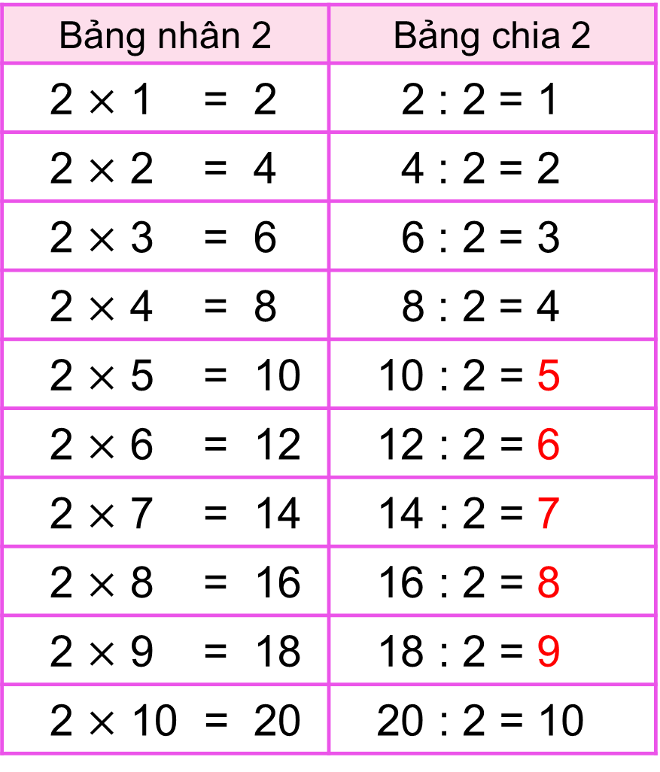
b) Hoàn thành bảng chia 2
Bảng nhân 2 | Bảng chia 2
2 $×$ 1 = 2 | 2 : 2 = 1
2 $×$ 2 = 4 | 4 : 2 = 2
2 $×$ 3 = 6 | 6 : 2 = 3
2 $×$ 4 = 8 | 8 : 2 = 4
2 $×$ 5 = 10 | 10 : 2 = 5
2 $×$ 6 = 12 | 12 : 2 = 6
2 $×$ 7 = 14 | 14 : 2 = 7
2 $×$ 8 = 16 | 16 : 2 = 8
2 $×$ 9 = 18 | 18 : 2 = 9
2 $×$ 10 = 20 | 20 : 2 = 10
Lập bảng chia 2 từ bảng nhân 2.
?
?
?
?
?

Slide 6
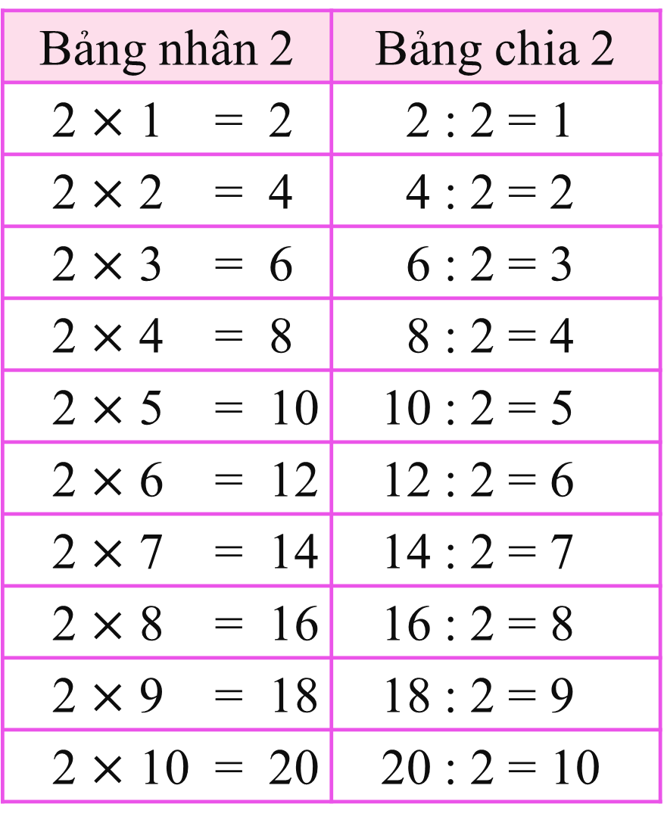
Bảng nhân 2 | Bảng chia 2
2 $×$ 1 = 2 | 2 : 2 = 1
2 $×$ 2 = 4 | 4 : 2 = 2
2 $×$ 3 = 6 | 6 : 2 = 3
2 $×$ 4 = 8 | 8 : 2 = 4
2 $×$ 5 = 10 | 10 : 2 = 5
2 $×$ 6 = 12 | 12 : 2 = 6
2 $×$ 7 = 14 | 14 : 2 = 7
2 $×$ 8 = 16 | 16 : 2 = 8
2 $×$ 9 = 18 | 18 : 2 = 9
2 $×$ 10 = 20 | 20 : 2 = 10
2
2
1
4
2
2
6
2
3
8
2
4
10
2
5
12
2
6
14
2
7
16
2
8
18
2
9
20
2
10

Slide 7
Bảng chia 2
2 : 2 = 1
4 : 2 = 2
6 : 2 = 3
8 : 2 = 4
10 : 2 = 5
12 : 2 = 6
14 : 2 = 7
16 : 2 = 8
18 : 2 = 9
20 : 2 = 10
Nhận xét:
2
2
1
Số bị chia tăng dần 2 đơn vị bắt đầu từ 2 đến 20.
Số chia đều là 2.
Thương tăng thêm 1 từ 1 đến 10.
4
2
2
6
2
3
8
2
4
10
2
5
12
2
6
14
2
7
16
2
8
18
2
9
20
2
10

Slide 9
HOẠT ĐỘNG

Slide 10
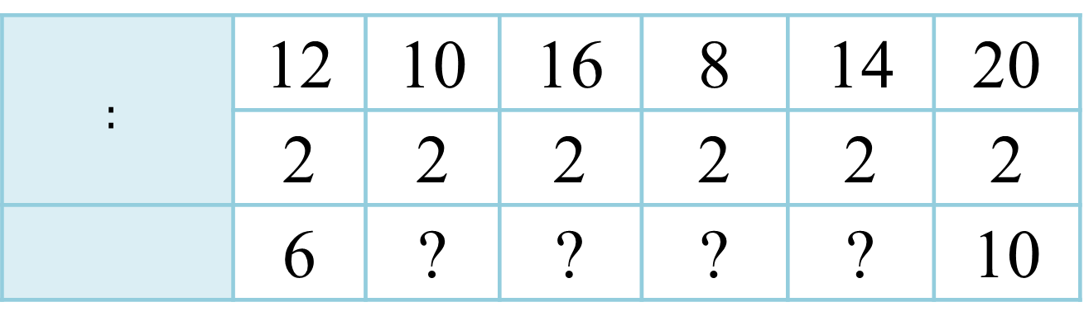
1
Số?
$$:$$ | 12 | 10 | 16 | 8 | 14 | 20
 | 2 | 2 | 2 | 2 | 2 | 2
 | 6 | ? | ? | ? | ? | 10
5
8
4
7

Slide 11
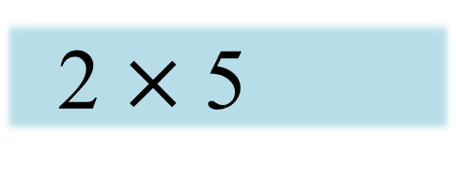
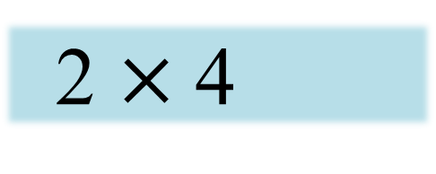
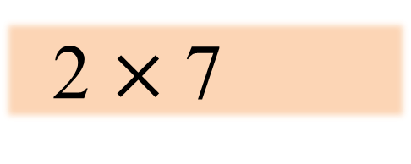
2
Tính nhẩm.
= 2
= 6
4 : 2
12 : 2
= 8
= 14
2 $×$ 4
2 $×$ 7
= 7
8 : 2
14 : 2
= 4
= 10
= 5
20 : 2
10 : 2
= 10
= 3
2 $×$ 5
6 : 2

Slide 12
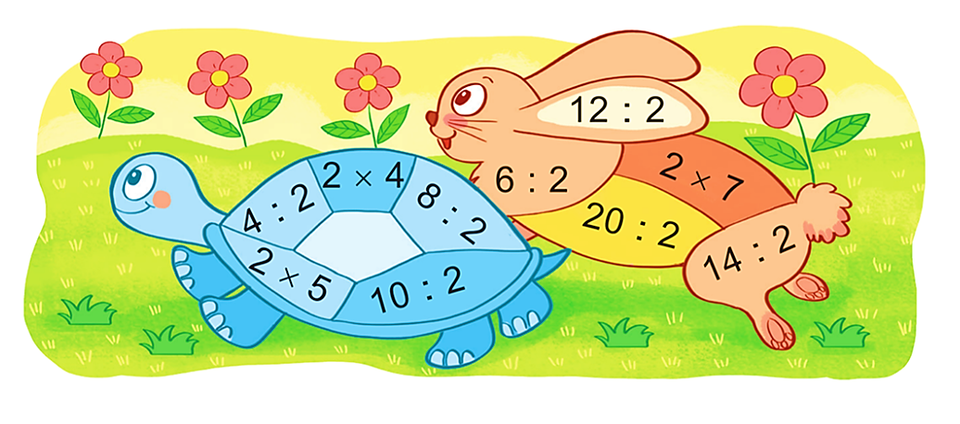
2
Tính nhẩm.

Slide 13
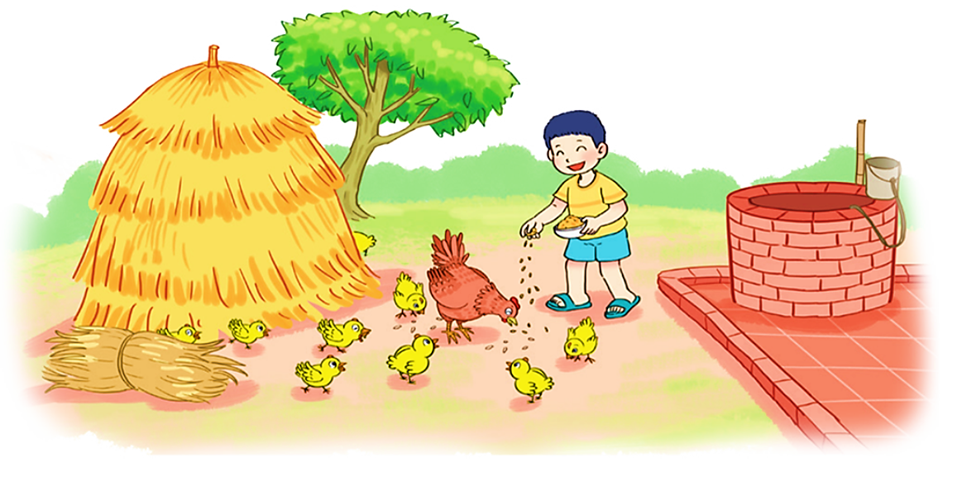
3
Đàn gà đang ở cạnh đống rơm. Việt cho biết có tất cả 20 cái chân gà. Đố em biết đàn gà đó có bao nhiêu con gà?

